Slide 1

PHÒNG GIÁO DỤC VÀ ĐÀO TẠO QUẬN LONG BIÊN
TRƯỜNG MẦM NON HOA TRẠNG NGUYÊN
LÀM QUEN CHỮ CÁI E,Ê
GIÁO VIÊN: LÊ THỊ TUYẾT MAI
LỚP: MẪU GIÁO LỚN A1

Slide 2
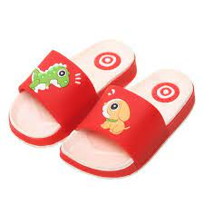
đ
ô
i
d
é
p

Slide 3



Slide 4



Slide 5

E
e

Slide 6
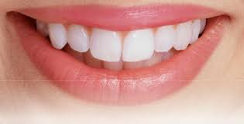
c
a
i
m
i
ê
n
g

Slide 7

e

Slide 9

Ê
ê

Slide 10


PHẦN 2: THÔNG MINH

Slide 11



so sánh chữ e, ê
e
ee c c

Slide 12




giống
nhau
khác
nhau

Slide 13
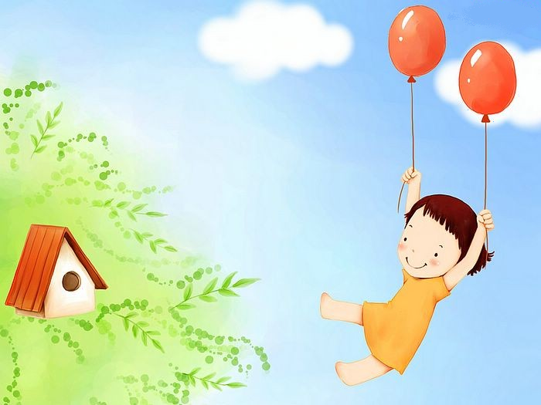

e
ê
phÇn 3: thö tµi bÐ yªu

Slide 14

Trò chơi vòng quay đoán chữ

Slide 15


e
a
ª
ª
o
e
â
ă
1
2
3
28
4
5
6

Slide 16


Xin trân thành cảm ơn quý cô giáo Chúc các bé chăm ngoan.

